Slide 1


春江花月夜
唐.张若虚

Slide 2


一、了解作者及写作背景。
二、流畅诵读，感悟诗歌。
三、分析本诗感情表达的层次结构，体会景、情、 理的完美融合。
四、分析古典诗歌中的特定意象及艺术特点。
五、总结全诗及布置课后作业。
【教学思路】

Slide 3
一、分析《春江花月夜》以月光统摄群象，画意、诗情、哲理交相融汇的艺术特色。
二、体会《春江花月夜》语言优美自然、声韵和谐流畅的特点。

Slide 4
张若虚
扬州人,唐代诗人。曾官兖州兵曹。与贺知章、张旭、包融并称“吴中四士”。仅《全唐诗》录存《代答闺梦还》、《春江花月夜》两首。其中，《春江花月夜》是唐诗中的一株奇葩。
他在诗风上厌恶六朝以来的空洞艳体，追求自由豪放，富有理想的高远意境。

Slide 5
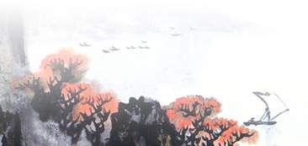
《春江花月夜》一诗“孤篇压全唐”、“盛唐第一诗”、“春风第一花”、“孤篇横绝，竟为大家”。
闻一多先生誉之为“诗中的诗，顶峰上的顶峰”。
古今评说

Slide 6
《春江花月夜》由宋郭茂倩《乐府诗集》最早收载，属“清商曲吴声歌”。
在形式上，由五言短篇进为七言长制。其转韵铺陈节奏与唐初七言歌行相似。
在内容上，张若虚的《春江花月夜》超越了以前单纯模山范水的景物诗，注入新的含义。在春江花月夜的奇丽景色中融入了对人生哲理的思考、对宇宙奥秘的探索，加入了游子思妇月下的思念之情。全诗融诗情、画意、哲理为一体，汇成一种情、景、理交融的幽美意境。

Slide 7
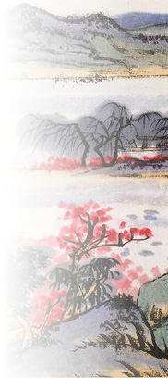
春江花月夜课文配音
春江潮水连海平，海上明月共潮生。滟滟随波千万里，
何处春江无月明。江流宛转绕芳甸，月照花林皆似霰。
空里流霜不觉飞，汀上白沙看不见。江天一色无纤尘，
皎皎空中孤月轮。江畔何人初见月，江月何年初照人？
人生代代无穷已，江月年年望相似。不知江月待何人，
但见长江送流水。白云一片去悠悠，青枫浦上不胜愁。
谁家今夜扁舟子，何处相思明月楼？可怜楼上月徘徊，
应照离人妆镜台。玉户帘中卷不去，捣衣砧上拂还来。
此时相望不相闻，愿逐月华流照君。鸿雁长飞光不度，
鱼龙潜跃水成文。昨夜闲潭梦落花，可怜春半不还家。
江水流春去欲尽，江潭落月复西斜。斜月沉沉藏海雾，
碣石潇湘无限路。不知乘月几人归，落月摇情满江树。

Slide 8
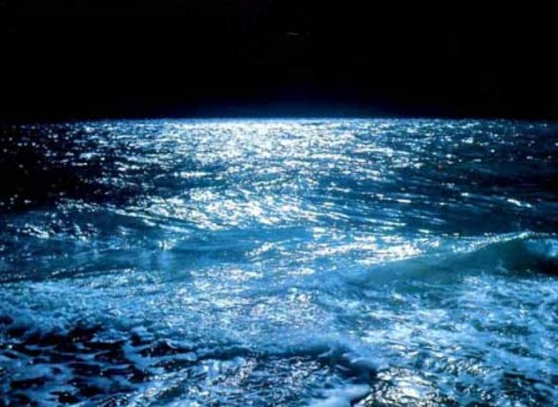

春江潮水连海平，海上明月共潮生。

Slide 9
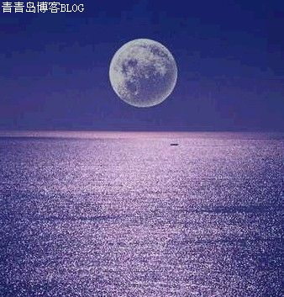
滟滟随波千万里，何处春江无月明。

Slide 10

江流宛转绕芳甸，月照花林皆似霰。

Slide 11

空里流霜不觉飞，汀上白沙看不见

Slide 12
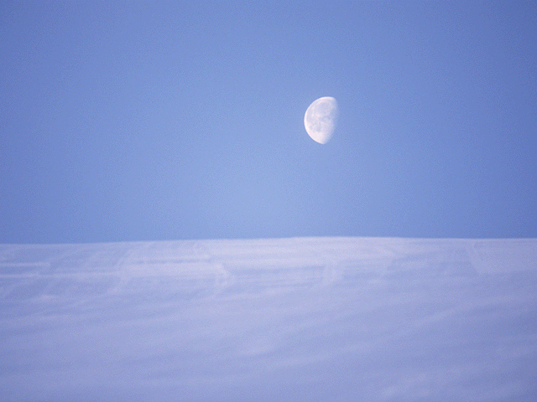
江天一色无纤尘，皎皎空中孤月轮。

Slide 13
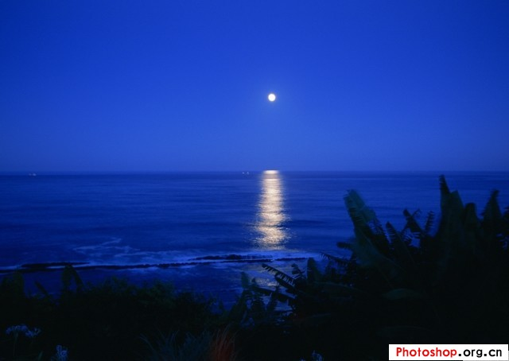
江畔何人初见月？
江月何年初照人？
人生代代无穷已，
江月年年望相似。
不知江月待何人，
但见长江送流水。

Slide 14
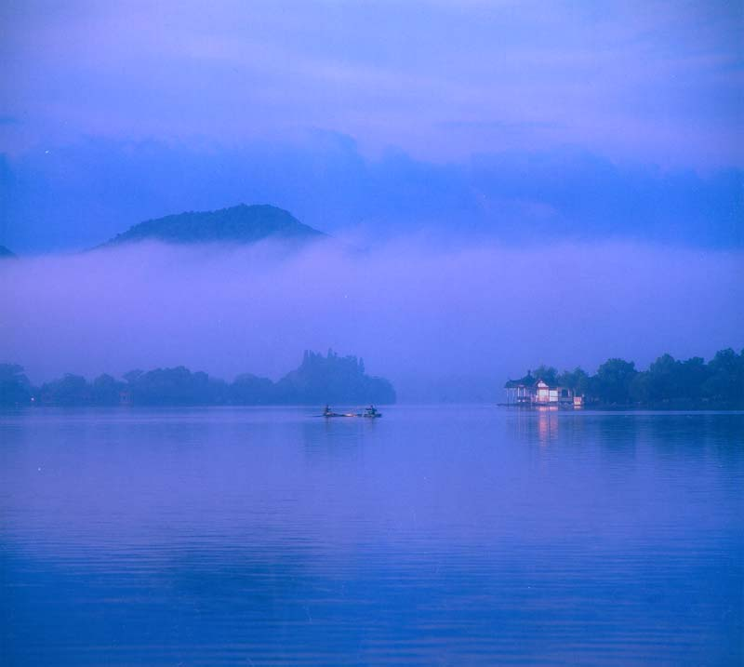
白云一片去悠悠，青枫浦上不胜愁。
谁家今夜扁舟子，何处相思明月楼。

Slide 15
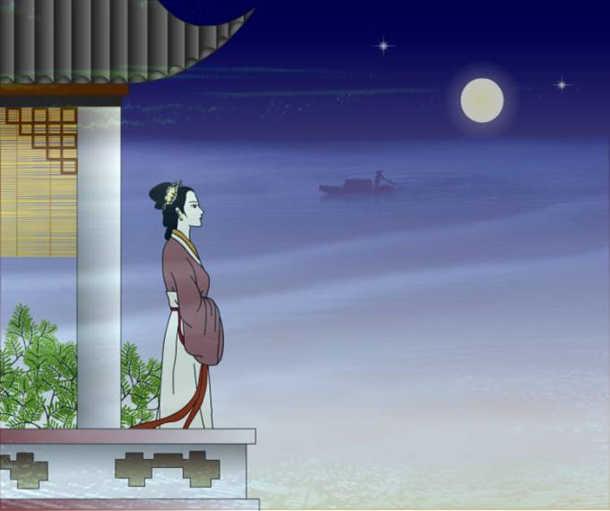
可怜楼上月徘徊，
应照离人妆镜台。
玉户帘中卷不去，
捣衣砧上拂还来。

Slide 16

此时相望不相闻，愿逐月华流照君。
鸿雁长飞光不度，鱼龙潜跃水成文。

Slide 17
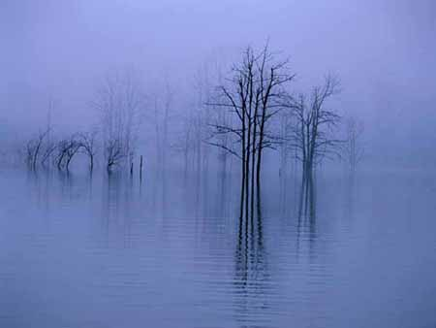
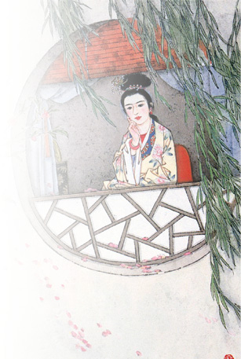
昨夜闲潭梦落花，可怜春半不还家。

Slide 18
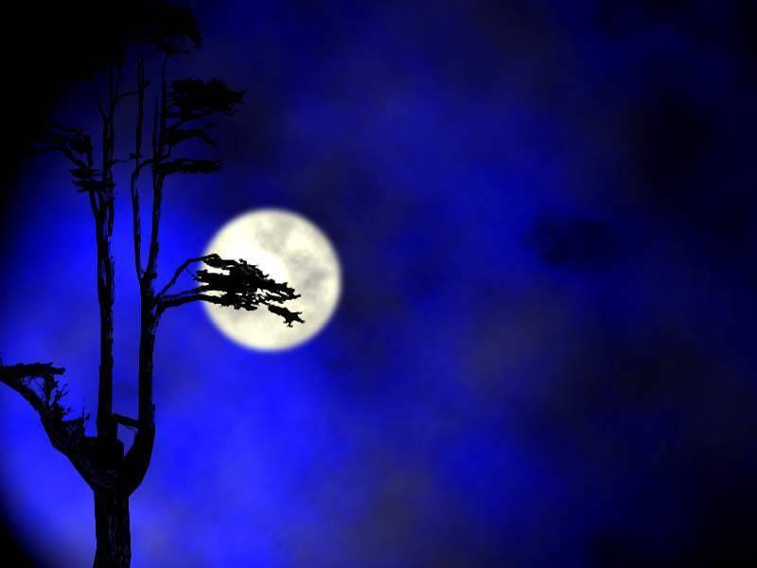
江水流春去欲尽，江潭落月复西斜。

Slide 19
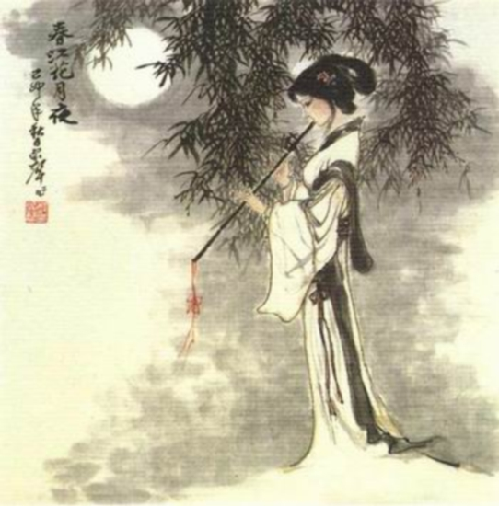
斜月沉沉藏海雾
落月摇情满江树
斜月沉沉藏海雾,碣石潇湘无限路。

Slide 20
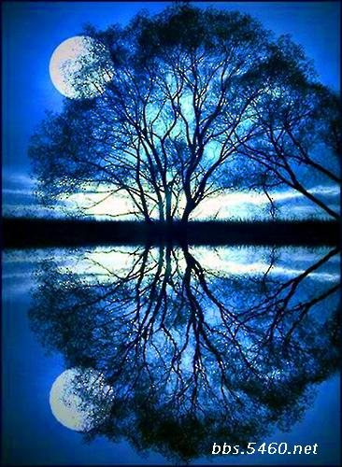
不知乘月几人归，
落月摇情满江树。

Slide 21
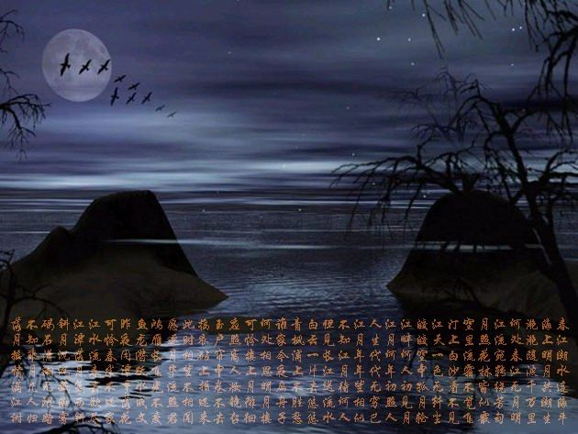
将感受到的诗歌意境用优美的文字表现出来。

Slide 22
海上明月共潮生

Slide 23
第一章
春江潮水连海平，海上明月共潮生。
滟滟随波千万里，何处春江无月明。
翻译 春潮高涨，江水连接大海，江海不分。明月初升，似从浪潮中涌出。一泻千里的月光随着波潮不停闪烁着，春天的江上哪个地方没有明亮的月光呢。
赏析 首章落笔扣题：题目中的五字，有四字(春、江、月、夜)放在句中。其中，“夜”则暗含在诗句中。看那春江潮涨，汪洋一片，江面开阔；江水与海水相接，水势浩荡，洪波翻涌(长镜头)。浪滔中涌出一轮明月，冉冉升起(特写镜头)。明月清辉洒在万顷江波上，所见之处水光粼粼、美妙异常(长镜头、远景)。第一章是幅极富动感、有(水)声有(月)色、有远有近、有上有下的立体画，它为我们绘出一幅春江潮涨、江海难分、明月冉冉上升而华光万里的图景。

Slide 24
月照花林皆似霰

Slide 25
第二章
江流宛转绕芳甸，月照花林皆似霰；
空里流霜不觉飞，汀上白沙看不见。
翻译 江流曲曲折折地绕着花草丛生的原野流淌，月光照耀着开满鲜花的树木就像细密的雪珠在闪烁发光。月色如霜，所以空中的霜飞察觉不到了，白色的月光和白沙连成一片，分不清彼此。
赏析 诗人用其生花妙笔，继续渲染春江月夜的神往之处：看！江水宛然前行，流到了一个芳草萋萋、繁花满树的幽处(追踪、移动镜头)。接着，诗题中的“花”终于亮相了：但见月华洒在花树上，朵朵花儿晶莹可爱(特写镜头)。然后，诗人将镜头推向空中，但见月色溶溶，月光如凝霜朦胧。镜头再转向江畔沙滩，银色沙滩和乳色月光融为一体，无法区分。第二章为整个画面蒙上一层蒙蒙的印象主义色彩，却又让读者如身临其境。

Slide 26
江天一色无纤尘

Slide 27

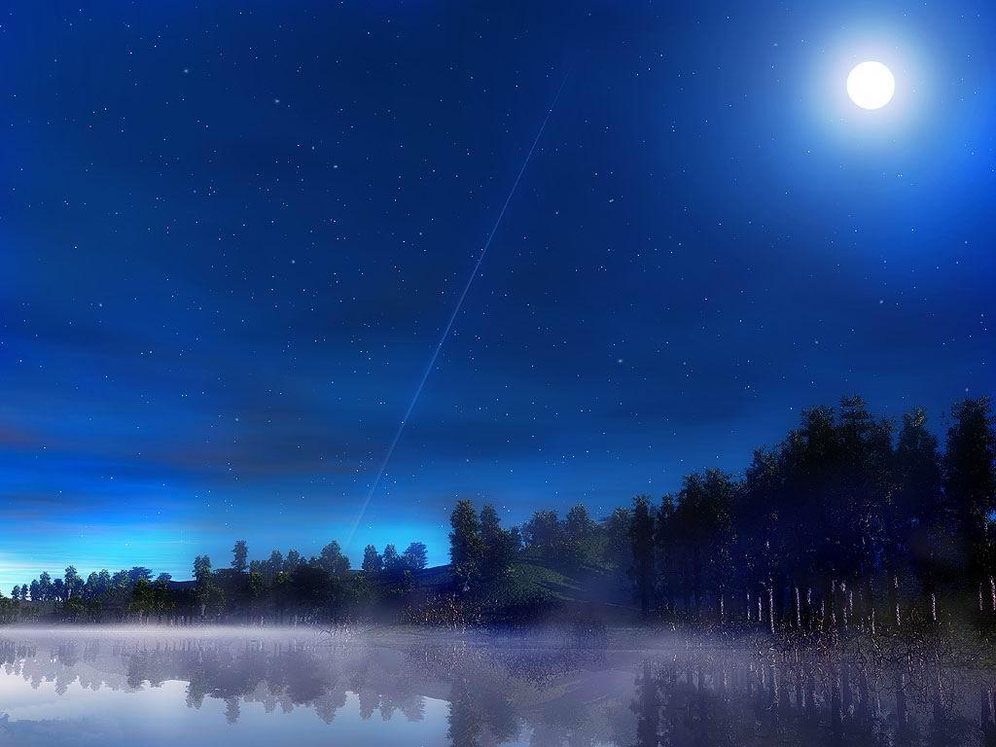
皎皎空中孤月轮

Slide 28
第三章
江天一色无纤尘，皎皎空中孤月轮。
江畔何人初见月，江月何年初照人？
翻译 江天一色，天空连一丝尘埃都没有。只有那一轮明亮的孤月高悬中天。江边什么人最初看见月亮，江上的月亮又是哪一年最早照耀人间？
赏析 第三章前两句依然在写景，又从沙滩回到空中月色的皎洁、玉宇的澄明。这是为了承上启下。这时，随时间推移，月亮已升到当空，而江天的浩瀚，让诗人联想到：自盘古开天辟地以来，想必就有此月亮了吧？但不知谁第一次见到它，也不知明月是在哪年第一次照见世人？这样的问题，即使是在今天，也固然无从回答。这里，诗人表现出对宇宙奥秘的沉思冥想。

Slide 29

但见长江送流水

Slide 30
第四章
人生代代无穷已，江月年年只相似。
不知江月待何人？但见长江送流水。
翻译 人生代代无穷无尽，江月永恒却年年相似。不知江上的月亮等待着什么人，只见长江源源不断地输送着流水
赏析 接着，诗人由江月联想到人生：人生代代相传、无穷无尽；惟江上明月年年相似、万古长存。进而发出感叹：今天，我们在这里看到明月，不知在我们身后，它又在等待何人？长江后浪推前浪，奔流不息，一去不回头。此景让人无不感叹人生易逝、唯江月永存。这两章借景抒发了诗人对“人生易逝”的伤感。正是在这点上，诗人为传统的闺情诗题材开拓了新的天地和意境。

Slide 31
谁家今夜扁舟子
何处相思明月楼

Slide 32
第五章
白云一片去悠悠，青枫浦上不胜愁。
谁家今夜扁舟子？何处相思明月楼？
翻译 天上白云一片缓缓地离去，只剩下思妇在离别的青枫口不胜忧愁。哪家的游子今晚坐着小船在异乡漂泊呢？什么地方有人在明月照耀的楼上思念漂泊异乡的游子
赏析 悠悠远去的白云(长镜头),不禁让读者想起崔颢《黄鹤楼》颔联第二句“白云千载空悠悠”,暗喻游子离家远去而又行踪不定，自然而然地引出青枫浦上的愁客(游子)。“不胜愁”(特写镜头)渲染了小船上游子的愁云惨雾、相思情愁。“何处相思明月楼？”以妻子(思妇)的相思来反衬游子的倦客愁，既节省笔墨，又给读者留下回味无穷的余地。“明月楼”以物代人(游子之妻)：思妇。正如曹植的《七哀诗》：“ 明月照高楼，流光正徘徊。上有愁思妇，悲叹有余哀。”

Slide 33
第六章
可怜楼上月徘徊，应照离人妆镜台。
玉户帘中卷不去，捣衣砧上拂还来。
翻译 可怜楼上不停移动的月光，应该照耀着离人的梳妆台。闺房中的门帘卷不走月光，捣衣砧上拂去了月光但它又已回来。
赏析 这里写思妇想念游子的情形十分别致，那一轮可爱的明月总是照在她的妆镜台上，似乎想要安慰她，但是思妇见月，更增加了悲苦。月光无处不在，玉户帘上是月，捣衣砧上是月。她想把捣衣砧上的月光拂去，又想把帘子卷起来，以便把上面的月光卷去，可是这恼人的月光“卷不去”，“拂还来”。“卷不去”和“拂还来”明指月光洒在门帘和捣衣砧上，暗指思妇的愁思无法排遣，反衬出游子的离愁别恨。

Slide 34
第七章
此时相望不相闻，愿逐月华流照君。
鸿雁长飞光不度，鱼龙潜跃水成文。
翻译 这时相互凝望着月亮是互相听不到声音，我希望追随月光流去照耀着游子。送信的鸿雁能够飞翔很远但也无法飞渡月光到达你的身边，送信的鱼龙游的很远但也无法游到你的身边而只能在水面上卷起阵阵波纹。
赏析 船上的游子和楼台上的思妇都看到那轮明月，虽互相思念却彼此音信不通。于是，思妇的极度思念化为幻想：希望化作一缕月光，飞流到亲人身边，去抚照远方的亲人。但这不可能，于是幻想委托雁儿、鱼儿为自己捎信。这里，思妇无限愁思的细腻心理描写，被诗人以浪漫主义手法表现得异常超脱、含蓄；同时，思妇的“痴情”呼应第五章游子的“不胜愁”。

Slide 35
第八章
昨夜闲潭梦落花，可怜春半不还家。
江水流春去欲尽，江潭落月复西斜。
翻译 昨天晚上梦见花落在幽静的水潭，可怜春天已过了一半却还不能回家。江水流走了，春光随着水流逝，水潭上落下的月亮如今又正向西倾斜。
赏析 承接第七章，写思妇因思念至极，因思成梦，由梦生怜；思妇追述昨夜梦见自己在潭边闲步，看见繁花纷谢。于是，自然而然地想到春将逝也，红颜将去。可怜这美好的青春，就这样在无限等待中随江水流去。然后，由倒叙闪至现实：眼前月已西沉，夜已将尽，可怜远方亲人依旧没有回家。这章委婉地写出了思妇一片惜春思亲的耿耿情怀。

Slide 36
斜月沉沉藏海雾
落月摇情满江树

Slide 37
第九章
斜月沉沉藏海雾，碣石潇湘无限路。
不知乘月几人归，落月摇情满江树。
翻译 斜月慢慢下沉隐，继而藏进海雾之中，北方的碣石山与南方的潇湘江水路程无限遥远。不知浪迹天涯的游子中有几人能乘着月光回家，只有那即将西沉的残月余辉伴随着缭乱不宁的离情洒满了江边的树林。
赏析 随着时间的推移，明月终于坠入沉沉海雾中(移动镜头)，而游子、思妇依旧天南海北。思妇无奈地叹息：不知在这么美好的明月之夜，能有几个游子趁月而归呢？只见多情的明月余晖，带着人间纷乱、复杂和激荡的思情，洒满在江边的花树上。诗至此戛然而止，题中五字，或明或暗地放在诗的最后一章。最后以“摇情”收束全诗，让人觉得诗欲止而情未了，让人回味无穷。

Slide 38
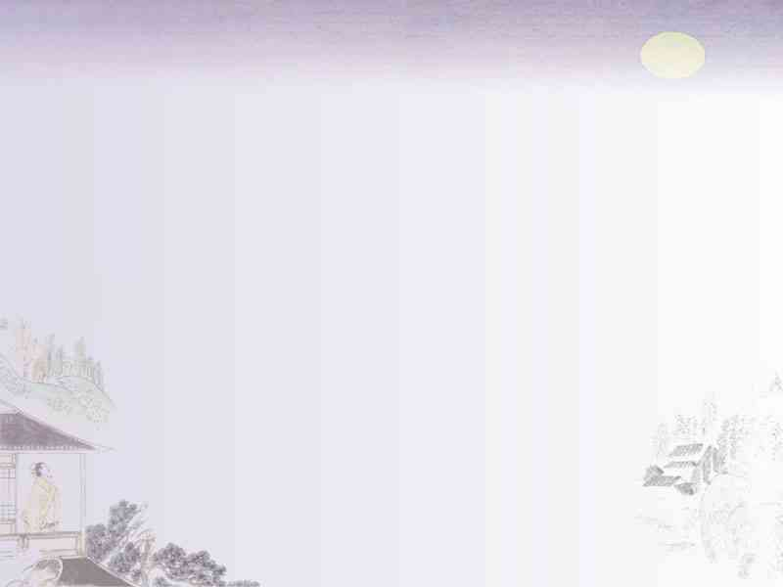
运用想象把诗歌的内容用散文的形式表达出来
参考:春江的潮水涌动，仿佛和大海连在一起，气势宏伟，这时一轮明月伴着潮头冉冉而升，明月与江潮相互辉映，波光粼粼，哪一处春江不在明月的朗照之中！江水曲曲弯弯地绕过花草遍地的春之原野，花林闪着银光，空中月光似天降流霜，江畔白沙与月光融成白茫茫的一片。

Slide 39
合作探讨:从意象语言的角度分析诗歌中作者透露出的思想情感及哲理思考。
明月
落花
江水
这首诗中 、 、
三个意象蕴涵的情感。

Slide 40
时间
淮水东边旧时月，夜深还过女墙来。
刘禹锡《石头城》
春花秋月何时了，往事知多少？
李煜《虞美人》
空间
月出惊山鸟，时鸣春涧中。
王维《鸟鸣涧》
星垂平野阔，月涌大江流。
杜甫《旅夜抒怀》
愁绪
月落乌啼霜满天，江枫渔火对愁眠。
张继《枫桥夜泊》
人有悲欢离合，月有阴晴圆缺 。
苏轼《水调歌头》
爱情
今宵酒醒何处？杨柳岸，晓风残月。
柳永《雨铃霖》
同来望月人何在，风景依稀似去年。
赵嘏《江楼旧感》
明月

Slide 41
明月
面对宇宙的浩瀚，明月的无穷，人生的有限，多少伤时、惜时、叹时之作流传千古，月早已由“白玉盘”意化为如流水一般东去不回的时间意象，让人在浩淼无穷、深邃永恒的宇宙面前，顿生渺小之感、短暂之感，更激起和历史洪流相融，奋力在短暂的人生中有为的斗志。
当然，月还是的愁绪、爱情的代表意象。

Slide 42
“子在川上曰：逝者如斯夫，不舍昼夜。”
《论语》
“大江东去，浪淘尽，千古风流人物。”
苏轼《念奴娇·赤壁怀古》
“千古兴亡多少事？悠悠，不尽长江滚滚流。”
辛弃疾《南乡子》
“问君能有几多愁，恰似一江春水向东流。”
李煜《虞美人》
江水
人类的渺小——浩渺宇宙（空间）
人生短暂——历史长河 （时间）

Slide 43
江水
长江东流，玉带盘桓，沿岸风光如画，引出多少名篇佳句流传千古。江水不仅是个空间概念，更喻指历史的长河，是个时间概念。任你是秦皇汉武、唐宗宋祖或一代枭雄，无一例外终将湮灭于历史的滚滚长河之中。 任你活着的时候生命怎样灿烂辉煌，也一样逃不过自然的规律、归结于尘土流水。表现出那种人生空漠之感，更显深沉悠远。

Slide 44
“欲向相思处，花开花落时。”
薛涛《春望词》四首之一
“无可奈何花落去，似曾相识燕归来。”
晏殊《浣溪纱》
“落花人独立，微雨燕双飞。”
晏几道《临江仙》
“春恨秋愁皆自惹，花容月貌为谁妍？”
《红楼梦》
“流水落花春去也，天上人间。”
李煜《浪淘沙》
年光流转
落花
红颜易老
生命无常
、

Slide 45
落花
综观中国诗歌史，写花开的少，写花落的多。飘零的落花中，弥漫着春光不再、青春不再、美人迟暮的感慨与恐惧。缤纷的落花是中国古典诗歌伤春主题的核心意象。以落花为媒介，用优美流畅的语言来表达对年光流转、红颜易老、生命无常的感叹，几乎涵盖了后世落花意象的所有意义。
、

Slide 46
《春江花月夜》中，作者张若虚展示了女主人公迷离梦境的片断： 昨夜闲潭梦落花。月夜春江，清景无限，她所等待的人迟迟没有归来。美丽的花瓣无声无息飘谢在寂静深潭，梦中的刹那，折射出漫长守望的苍凉、红颜衰老的恐慌。
、

Slide 47
内容总结
这是一首即景抒情诗。
诗人细致地描绘了江南春江花月之夜清幽静谧的自然景色，并由此而生发出对宇宙无穷、人生短促的思索和对明月今宵、游子思妇却天各一方的惋惜。
诗中尽管不无人生苦短的伤感，然而读来轻曼如烟，悠悠惆怅中还交织着对生命的依恋，对青春的珍惜，对“人生代代无穷已”、得以与明月长久共存相伴的一丝欣慰；尽管有夫妇别离的哀愁，但写来柔婉似水，绵绵相思中饱和着“借明月寄相思”的脉脉温情，含蕴着对重逢的美好企盼。
这首诗带着些许伤感和凄凉，但总的看来并不颓废。它表现了对于美好生活的向往，对于青春年华的珍惜，以及对宇宙、人生的探索，境界是相当开阔。

Slide 48
【抒情层次】
（一）写明月照耀下的江水花林的绚丽景观。为下面对景抒情打下基础。
景物美
(二）由写景转向观照人生，思索茫茫人生与漫漫宇宙之间的相互关系，以明月长照对照人生短暂，抒写心中的感叹。
哲理美
（三）由感叹人生进而抒写思妇游子的离愁别绪，讴歌人们对爱情的向往和对幸福的憧憬。
情感美
春江花月（景）
思妇游子（情）
完美融合
宇宙人生（理）

Slide 49
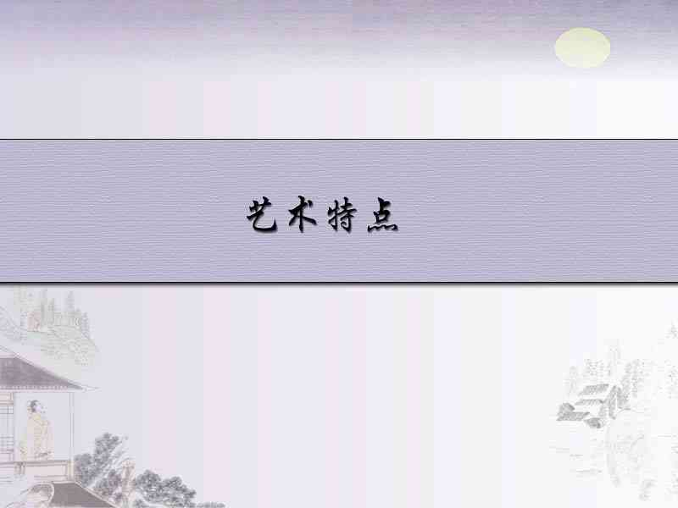

Slide 50
一 、 是诗中多处用了比喻
“月照花林皆似霰” (明喻)生动地再现了月光之下，花林一片白蒙蒙的绮丽景象，并与下一句把月光比喻成霜构成有机的联系。“空里流霜不觉飞” (暗喻)，是抬头仰望所见。由花林似霰，进而联想到月光如霜。虽则如霜，却只觉得它像水似的“流”，而不觉得它像霜那样“飞”，写出了月光的柔和细腻。
二、暗示手法抒写相思之情
“白云一片去悠悠”暗示游子远去，“月徘徊”暗示思妇徘徊楼台、望月思人；月照“妆镜台”暗示思妇对镜伤怀；月光“卷不去”、“拂还来”暗示相思之情缠绵悱恻、难以排遣；“梦落花”暗示春将尽；“落月复西斜”暗示游子夜夜望月思归等等，都使人与物、情与景达到了水乳交融的境界。

Slide 51
三、运用拟人手法
“不知江月待何人，但见长江送流水”两句中的“待”、“送” 两字，运用了拟人化手法。把月亮写得很有感情，为了见到它期待的人，可以年年长明不衰。诗人由仰望月轮，又低头见长江“送”走的一江春水。人生、人的青春，不就是被这滔滔流水“送”走的吗？
“可怜楼上月徘徊”，“徘徊”将明月拟人化，既写出明月光影明灭的自然属性，又将明月人性化，它好像怜悯思妇的孤独寂寞，因而陪伴在思妇身旁，久久徘徊，不忍离去。
人多情而物无情，运用拟人手法，将人的感情移植到物身上，使物也饱含深情。

Slide 52
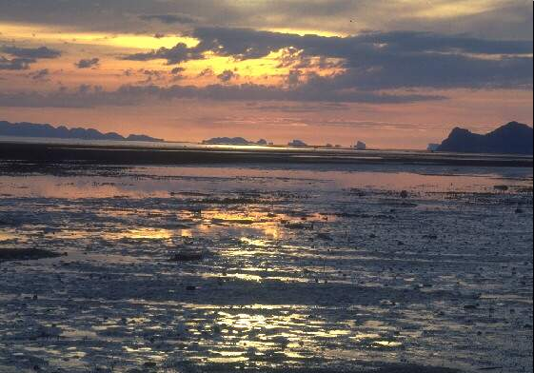
四、虚实相生、情景交融
这首诗从月生写到月落，把现实的情景和诗中人物的梦境结合在一起，写得迷离恍惚，气氛朦胧。诗的感情随着月下景物的推移逐渐展开、变化，忽此忽彼，亦虚亦实，跳动着，断续着。有时让人觉得难以把握，但又觉得有深邃的东西在里边，值得深入发掘。这就是人生的短暂，离别的痛苦，以及青春的美丽。

Slide 53
小结
一、构思精巧
以“月”为中心，纵横联系，作为抒情写景的线索，作者一面以明月初升到坠落的过程作为全诗起止的外在线索，一面不以月亮为景物描写的全体和抒写离情别绪的依托,使全诗显得神气凝聚，浑然一体。
二、在语言风格上，既有民歌的清新明朗；又有文人的婉丽华美。
顶真句法、问答句式，双声叠韵词语的运用使《春江花月夜》具有浓郁的民歌情调，给人一种续续相生，连拊接萼，摇曳多姿的感觉。
词藻华美，音韵婉转，具有文人诗的风味。

Slide 54
三、整齐而带有变化的章法
《春江花月夜》写的是静谧的夜晚,不能用李白《蜀道难》的句式大开大合，为了表达宁静的气氛，此诗在章法上追求整齐，但过于整齐就显得呆板沉闷。因此在章法上，《春江花月夜》诗整齐而颇具变化。
《春江花月夜》诗共36句，像9首绝句组合而成，显得整齐匀称，但每过一绝，韵律和内容却有变化、发展。
在句法上，整句、散句反复串插使用，排比、对偶代表着整齐和谐，排比对偶穿插在散句中，富于变化。

